Slide 1



정보소외계층을 위한듣는 홈페이지
회 사 명 : ㈜인투HCI
벤처인증 : 제20130106248호
담 당 자 : 이민호 /010-2293-7727
www.intohci.com

Slide 2



1
기술의 개요
1
서비스의 개요
백제문화제
2
시스템구성도
3
웹텍스트 TTS 변환
4
사용기능키
5
사업강점
6
서비스기관
7
기술특허사항
www.intohci.com

Slide 3





1
기술의개요 – 서비스개요
전화활용 인터넷 검색 시스템은 각 기관의 홈페이지를 통해서 공개되는 주요정보에 대한 시각장애인 및
노안의 접근에 대한 어려움을 사용이 가장 일반화 되고 접근성이 쉬운 전화를 통하여인터넷 홈페이지의
내용을 음성으로 청취하고자 하는 시스템이다.
WEB SITE
전화로 검색청취…
홈페이지 TTS 변환
Into-web
인투웹

Slide 4

2
시스템구성도
웹언어(HTML)를 IVR모듈을 이용 VXML로 변환하여 사용자에게 웹이미지 및 텍스트
를 전화안내음성(ARS)으로 내보내 주는 시스템이다.
WEB
분석모듈
WEB
HTML
Searching
IVR모듈
전화음성데이터처리모듈
VXML
XML + Voice
WEB 보정
DBMS
SERVER
TTS
음성안내멘트,음성합성
IVR모듈
(VXML)
Main Server
전화버튼 인터페이스
DTMF
Interface Server
육성,음성인식
DB Server
ASR
TTS
DTMF 또는 ASR
PSDN
IP PHONE망,인터넷전화
이용자
PSTN
일반전화망,KT
PSDN
PSDN

Slide 5
3
웹텍스트 TTS 변환
* 웹텍스트 TTS 변환 방법
@ 전화 활용 인터넷 검색 시스템
음성보드(ARS)에 HTTP프로토콜 기반의 웹컴포넌트 빠짐 없이 추출/분석/재구성
음성TTS의 형태로 전달
@ 한국형 웹접근성 표준 지침 기준으로 웹페이지 정보 추출
웹페이지의 내용을 의미있는 단위로 파싱하는 것과 이중 웹이미지를 문자적 정보로 변화
하는 장치, 마지막으로 이용자의 특성에 맞는 HCI토대 위에 음성화하고 재구성 하는 기술
@ 일반전화를 통한 전화버튼(DTMF)과 음성인식(ARS)이용
이용자(시각장애인,노안자등)는 일반전화를 통해 전화버튼(DTMF)과 음성인식(ARS)에
의하여 손쉽게 각종 홈페이지에 접속하여 음성으로 청취할 수 있음
@ 퀵메뉴얼 및 바로가기 코드 부여
쓰기검색은 물론 음성인식 검색도 가능

Slide 6
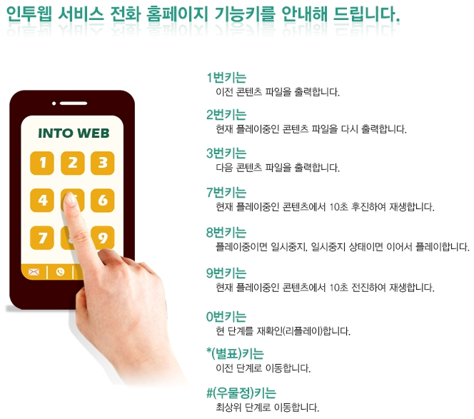
4
사용기능키

Slide 7
5
사업강점
개설 기관 측면에서
이용자 측면에서
별도의 장비를 설치할 필요가 없어, 획기적인 비용절감 효과가 있습니다.
2) 웹사이트와 실시간 연동되어 살아있는 콘텐츠를 다양하게 제공할 수 있습니다.
3) 웹사이트의 콘텐츠는 '웹 접근성 지침'을
부여함으로서, 이용자층의 확대를 도모할 수 있습니다.
4)향후, 음성인식 및 음성합성 기능이 탑재되어 향상된 이용자 편의를 도모할 수 있습니다.
5) 실시간 웹 연동 ARS 서비스는 당사의 특허 받은 솔루션으로 검증된 기술력을 확보하고 있습니다.
정보소외 계층인 노약자와 장애인의 손쉬운 정보취득이 가능합니다.
2) 정보전달매체로 보편화 되어있는
웹사이트 정보를 ARS를 통해
서도제공 받을 수 있습니다.

Slide 8
6
서비스 기관
* 현재,서비스기관
1. 천안시 - 1670 -1408
2. 공주시 - 070-4499-1002 (테스트서비스)
www.intohci.com

Slide 9
7
기술특허사항
* 기술 특허사항
제10-2013-0072254
제10-2013-0072253
제101-2014-0008810
모바일화면웹브라우징
웹이미지 대체 텍스트
생성 방법
웹컨텐츠 제공 장치
및 방법
출원번호
특허출원

Slide 10

감 사 합 니 다!
www.intohci.com

